Slide 1
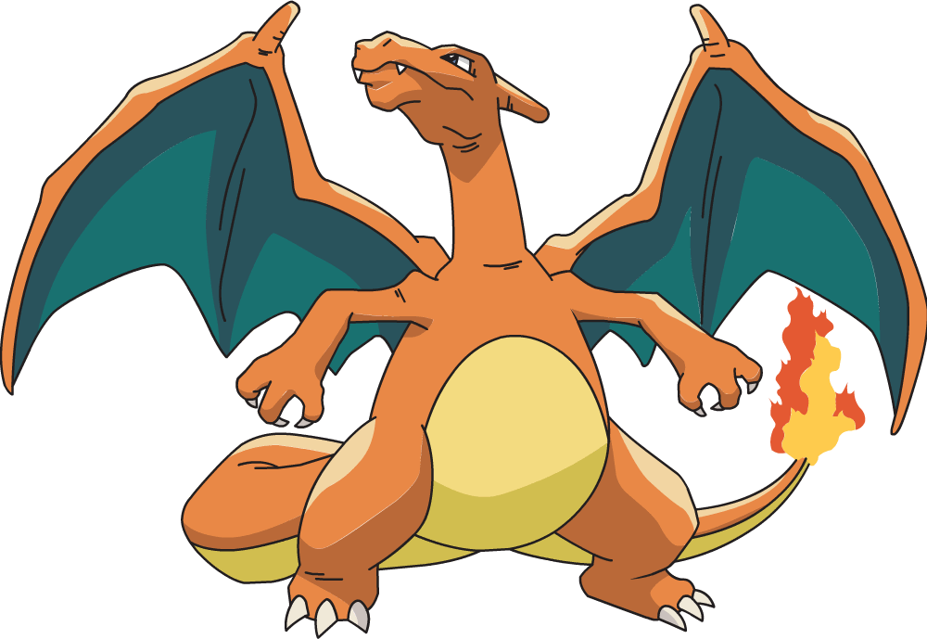
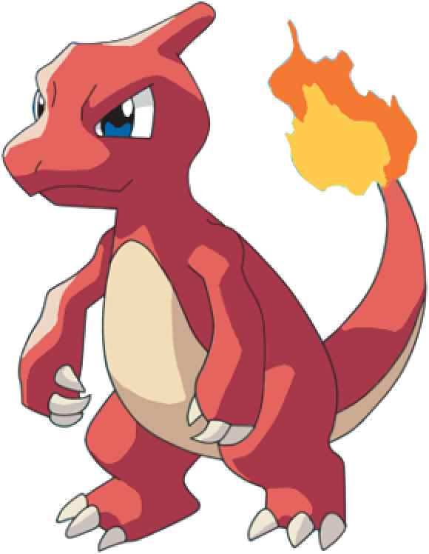

A EVOLUÇÃO DO CÓDIGO
Davidson Marques
Desenvolvedor/Scrum Master

Slide 2
CODEJUN

Slide 3
Como iniciei no PHP
Todo júnior acha que é engenheiro;
Venho do .Net, minha IDE já identava;
Como assim não precisa tipar?
Vige! Não roda?
Que Legal, é Só colocar no HTML que roda!

Slide 4
CODANDO COMO C#
Programando orientado a objeto
Classes e Métodos;
DAO, Dominio, PDO...
Olha Eu sou Muito Bom;
Usando Self, Métodos estáticos;
Controller, API...
Algo de errado não está certo.

Slide 5
Caindo na Real
Não está Direcionando...
Google Me ajuda...
“Deus” da progaramação
Deixa eu Olhar...
Quem fez isso??
TÁ UMA BOSTA!

Slide 6
CODEPLEN

Slide 7
O primeiro passo
Tem que conhecer de verdade
Não basta rodar
Buscando padrões
Porque usar cada coisa
Que tal um framework?

Slide 8
PSR (PHP Standart Recomendations)
Se não for usar pelo menos conheça.
Vige a dois tá deprecate!

Slide 9
CODESENI

Slide 10
O Objetivo
Além de um mero desenvolvedor
Código limpo
Usando Padrão
Programando para equipe.
Ser modelo.

Slide 11
Vamos da uma olhada nos meus Códigos

Slide 12
https://www.linkedin.com/in/dmmedeiros/ C
@davidsonmarquesm Q
@davidsonMarques D
@dmmedeiros (

Slide 13
Referências
https://www.php-fig.org/psr/
Clean Code: A Handbook of Agile Software Craftsmanship (Robert C. Martin Series)
Meus códigos!(rs)

Slide 14
Sejamos Como os pokémons que só evoluem e se mantém e sua forma evoluída. Obrigado! Bora Conversar?

